Slide 1
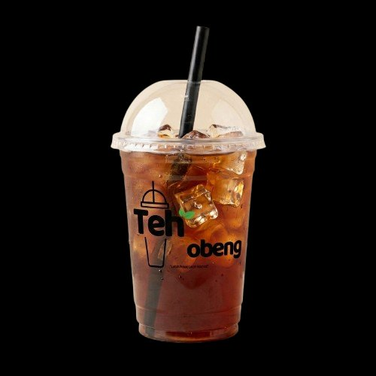
KEWIRAUSAHAAN · UPITRA
KEDAI
TEH OBENG
"Lebih Pekat, Lebih Nikmat"
Kelompok 3 · Sistem Informasi · 2026
Bonar P.J. Sihombing · M. Haidar Ali K.
Octaviolola Riris · Hendrikus Sakulok · Erica Chelsea S.
Pitch Deck | Investor Pitch

Slide 2








MASALAH & SOLUSI
2
MASALAH
SOLUSI
Cuaca Surakarta dominan panas, kebutuhan minuman segar sangat tinggi
Teh pekat segar khas dengan rasa konsisten & bahan alami
Mahasiswa butuh minuman praktis, cepat saji, dan terjangkau
Harga mulai Rp3.000 — ramah di kantong mahasiswa
Lonjakan usaha F&B kekinian di Surakarta sangat pesat
Pesan via ShopeeFood & GrabFood — tanpa harus ke lokasi
Sulit menemukan teh racikan dengan rasa khas yang konsisten
Lokasi strategis dekat kampus UPITRA, Pabelan
Kedai Teh Obeng | Kelompok 3 | SI UPITRA 2026

Slide 3
PELUANG PASAR & KEUNGGULAN KOMPETITIF
3
Rp3.000
120+ cup
Rp14,25 Jt
Harga mulai dari
Target penjualan/hari
Proyeksi omset/bulan
Target: Mahasiswa & warga sekitar kampus UPITRA Pabelan, Surakarta
KEUNGGULAN KOMPETITIF
Rasa Khas
Harga Terjangkau
Digital First
Fleksibel
Teh racikan pekat, unik & konsisten, tidak ditemukan di sembarang kedai
Mulai Rp3.000/cup, paling kompetitif untuk segmen mahasiswa
Aktif di ShopeeFood, GrabFood & media sosial untuk jangkauan luas
Menerima tunai & QRIS, memudahkan semua kalangan konsumen
Kedai Teh Obeng | Kelompok 3 | SI UPITRA 2026

Slide 4
MODEL BISNIS
4
Customer Segments
Channels
Key Resources
Mahasiswa UPITRA & kampus sekitar
Warga sekitar Pabelan
Pekerja area kampus
Online: ShopeeFood, GrabFood
Offline: Stand & banner lokal
Social media (IG, TikTok, WA)
Lokasi strategis Pabelan
Peralatan produksi minuman
Platform digital
Value Proposition
Revenue Streams
Key Partners
Teh pekat & segar harga hemat
Bahan alami berkualitas
Lokasi & akses digital mudah
Es Teh Obeng — Rp3.000
Es Lemon Tea — Rp4.000
Lemon Tea Selasih — Rp5.000
Milk Tea — Rp5.000
Supplier bahan baku teh
GrabFood & ShopeeFood
QRIS payment gateway
Kedai Teh Obeng | Kelompok 3 | SI UPITRA 2026

Slide 5




STRATEGI PEMASARAN & TIM
5
Strategi Pemasaran
Tim Kami
Digital Marketing
BP
Bonar Petrus J. Sihombing
Instagram, TikTok & WhatsApp — konten kreatif foto & reels produk
Ketua Tim · 243026036
MH
M. Haidar Ali Khoirullah
Platform Pesan Antar
Keuangan · 243026025
ShopeeFood & GrabFood — jangkauan luas tanpa batas wilayah
OR
Octaviolola Riris
Harga Penetrasi
Pemasaran · 243026029
Mulai Rp3.000, strategi harga rendah untuk memenangkan pasar awal
HS
Hendrikus Sakulok
Operasional · 243026013
Loyalitas Pelanggan
EC
Erica Chelsea Stefani
Pelayanan ramah, konsisten, respon cepat & QRIS untuk kemudahan bayar
Produksi · 243026014
Kedai Teh Obeng | Kelompok 3 | SI UPITRA 2026

Slide 6
PROYEKSI KEUANGAN
6
Rp586.000
Rp475.000
Rp14,25 Jt
Rp171 Jt
Total Investasi Awal
Omset per Hari
Omset per Bulan
Proyeksi per Tahun
Rincian Proyeksi Pendapatan per Produk
Produk | Harga | Target/Hari | Omset/Hari | Omset/Bulan
Es Teh Obeng | Rp 3.000 | 50 cup | Rp 150.000 | Rp 4.500.000
Es Lemon Tea Selasih | Rp 5.000 | 25 cup | Rp 125.000 | Rp 3.750.000
Es Milk Tea | Rp 5.000 | 20 cup | Rp 100.000 | Rp 3.000.000
Es Lemon Tea | Rp 4.000 | 25 cup | Rp 100.000 | Rp 3.000.000
TOTAL |  | 120 cup | Rp 475.000 | Rp 14.250.000
BEP: Total investasi Rp586.000 — estimasi kembali modal dalam ±2 hari operasional
Kedai Teh Obeng | Kelompok 3 | SI UPITRA 2026

Slide 7
ASK SLIDE
7
Kami Membutuhkan:
TERIMA
KASIH
1
Rp 586.000
Modal Awal — Peralatan (kompor, termos, panci, meja) + modal kerja bahan baku pertama
2
Mitra & Akses
Jaringan Distribusi — Dukungan akses ke platform digital dan lokasi strategis di kawasan kampus
Kelompok 3
SI UPITRA
2026
3
Mentoring
Pendampingan Bisnis — Bimbingan manajemen usaha, branding, dan pengembangan produk ke depan
"Lebih Pekat, Lebih Nikmat" — Kedai Teh Obeng
Kedai Teh Obeng | Kelompok 3 | SI UPITRA 2026

